Slide 1
Bases del Deep-Learning: REDES NEURONALES
Web3ForU

Slide 2
¿Que veremos hoy?
Cómo funcionan los algoritmos de Redes Neuronales.

Slide 3
pero antes… CURSITO EXPRESS DE COMO FUNCIONA EL MACHINE LEARNING

Slide 4
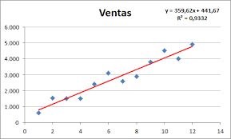
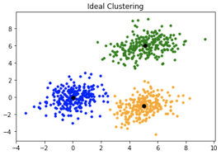
Problemas solucionados con matemática y estadistica
Tenemos datos
Los analizamos
Escogemos un modelo matemático que pueda modelar el comportamiento aproximado de los datos.
Implementamos y evaluamos
Volvemos a empezar o desplegamos.

Slide 5
Tipos de problemas
Problemas de regresión (Variables continuas)
precio de una acción, la estatura de una persona, precio de una casa, etc…
Problemas de clasificación (Variables discretas)
Alimento en buen estado o no, especie de un animal dada su foto, diferencias entre dos especies, etc …

Slide 6
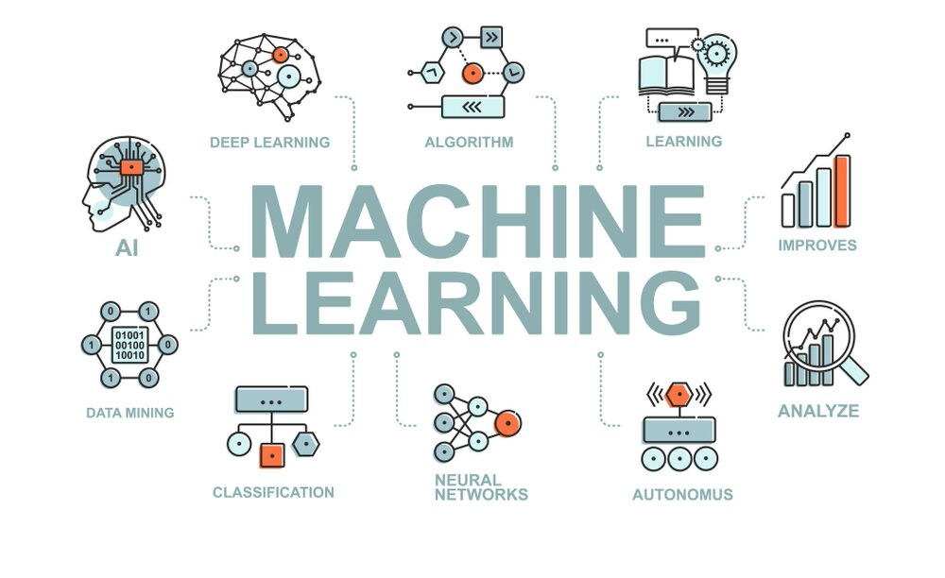
Algoritmos de Machine Learning
Para que un algoritmo sea considerado de Machine Learning (aprendizaje de máquina) debe de:
Aprender a partir de datos
Generalizar a partir de los datos
Ser adaptable a nuevos datos y ajustarse a sí mismo
Estar fundamentados en modelos matemático/estadísticos

Slide 7
Tipos de algoritmos de ML
Supervisados
No supervisados
Por refuerzo

Slide 8
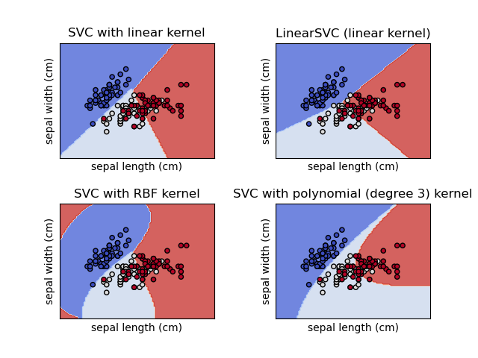
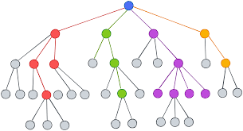
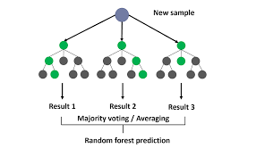
Algunos ejemplos
Linear regression
SVM
Decision tree
K-Means
Random forest
Neural Networks

Slide 9
FIN DEL CURSITO EXPRESS <3

Slide 10
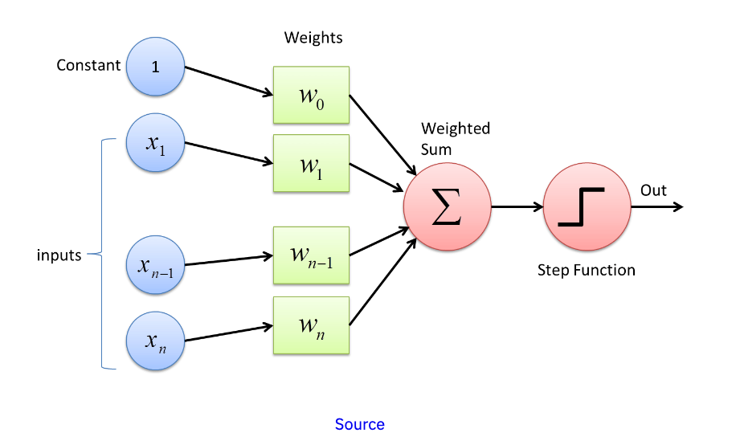
Perceptrón
Inspirado en las Neuronas reales y los modelos de logistic regression, esta es la unidad fundamental de las redes neuronales

Slide 11



Como aprende el perceptrón
La intención es buscar los valores más bajos de la “Función de pérdida” (J) haciendo uso de algoritmos de “gradiente descendiente”.
Es decir, se auto-ajustan los pesos (w) del perceptrón hasta que la este la cague lo menos posible.

Slide 12
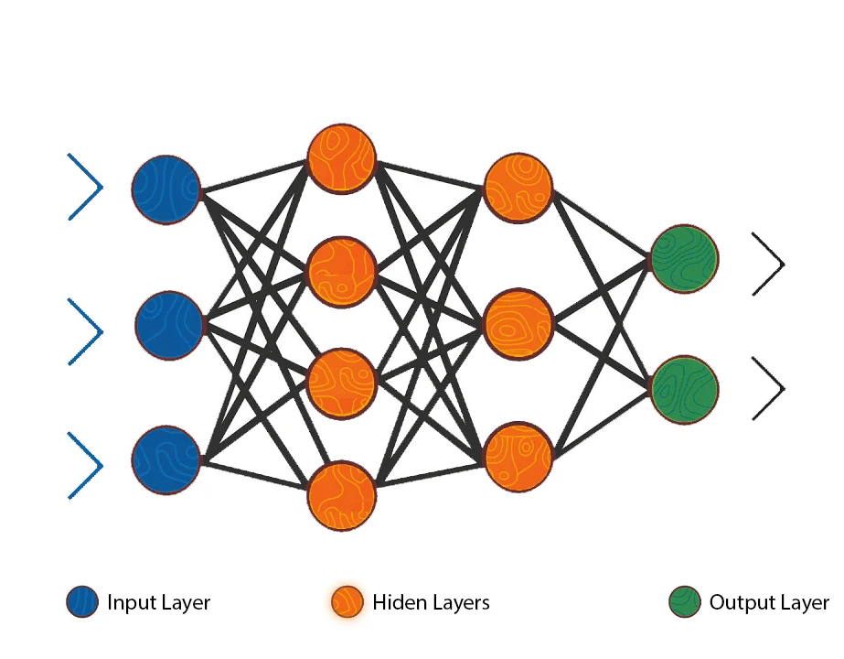
Red neuronal básica (Multi-layer perceptron)
Si enlazamos y encadenamos por capas más neuronas podemos lograr que las operaciones y las predicciones sean más complejas y precisas.

Slide 13
Funciones de activación
Muchas transformaciones lineales encadenadas, convergen a una sola transformación lineal.
Por eso se usan funciones de activación, para enriquecer las salidas de los perceptrones y que la red realmente use toda su potencia.

Slide 14
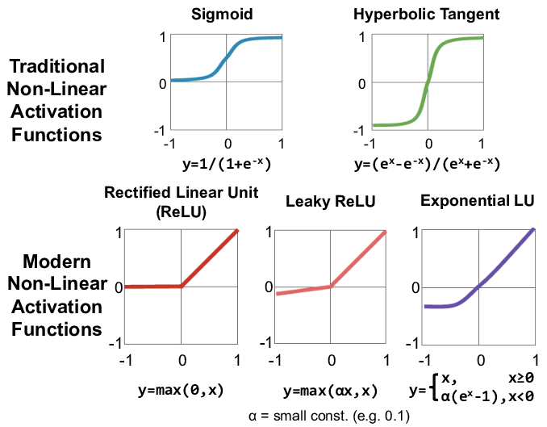
Funciones más utilizadas

Slide 15
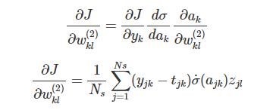
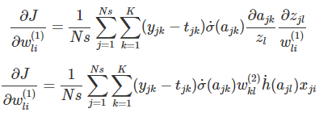
Feed-forward & Back-propagation

Slide 16
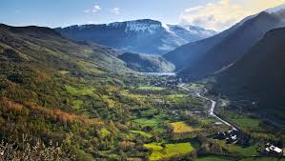
Te marearon tantas matemáticas? calma…
Imagina que estás en la cima de un valle con los ojos vendados y debes llegar al punto más bajo posible de todo este valle.
Tienes un número limitado de pasos y tu puedes decidir que tan largos o que tan cortos das esos pasos…

Slide 17
El valle es la funcion de perdida
Al llegar al punto más bajo la reduces al mínimo (minimizar)
El número limitado de pasos son las épocas de entrenamiento
El tamaño del paso es el learning rate (existen optimizadores)

Slide 18
Material extra que pueden consultar
Playlist de redes neuronales de DotCSV:
https://www.youtube.com/playlist?list=PL-Ogd76BhmcB9OjPucsnc2-piEE96jJDQ

Slide 19
Muchas gracias :)

